Slide 1
Inleiding Onderwijs-wetenschappen
Hoorcollege 2
Leren en instructie
15 september 2025
Prof. dr. Jeroen Janssen

Slide 2
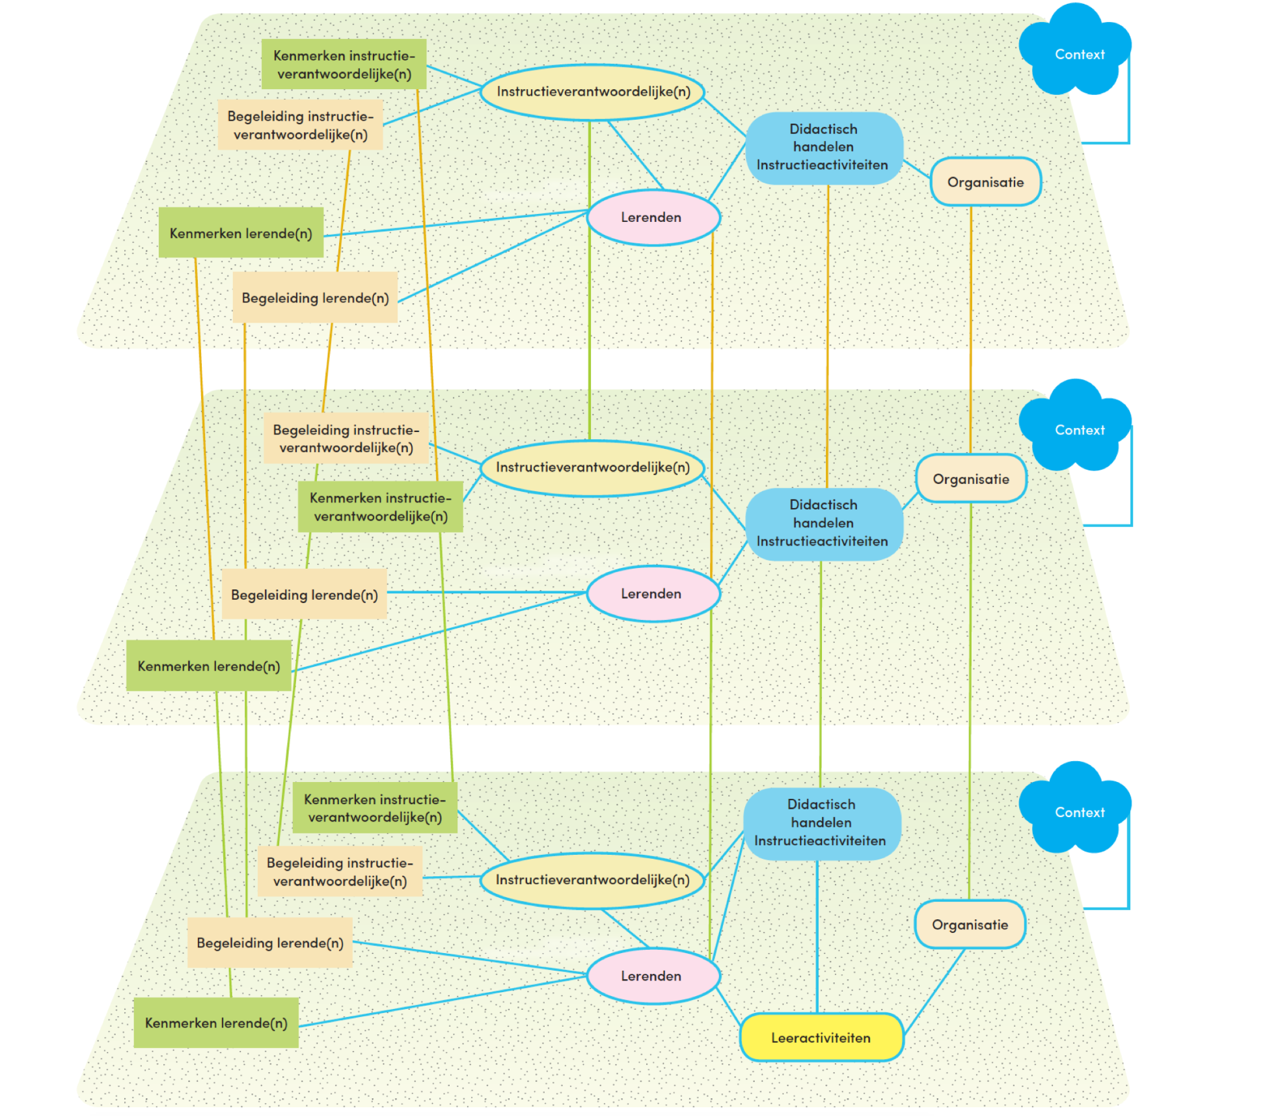

Valcke (2018)

Slide 3
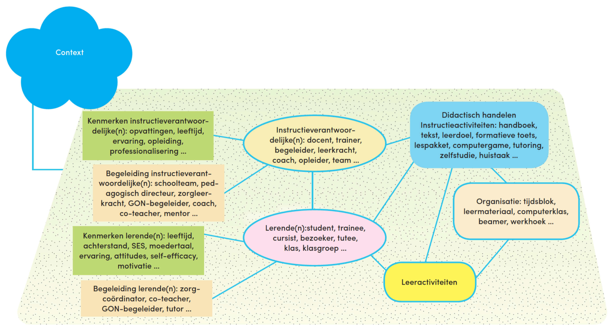
Microniveau
Notes:
Aantal factoren in dit model bespreken.

Slide 4
Cognitieve psychologie
Vooraf
1
2
3
4
Start
Einde
Behaviorisme
Constructivisme

Slide 5
Leertheorieën
Zijn descriptief: Beschrijven het verloop van het leerproces
Geven antwoord op vragen over leren, als:
Hoe verloopt het leerproces?
Welke factoren spelen een rol?
Hoe vindt transfer plaats?
Disclaimer: We gaan er vandaag met reuzensprongen doorheen!

Slide 6
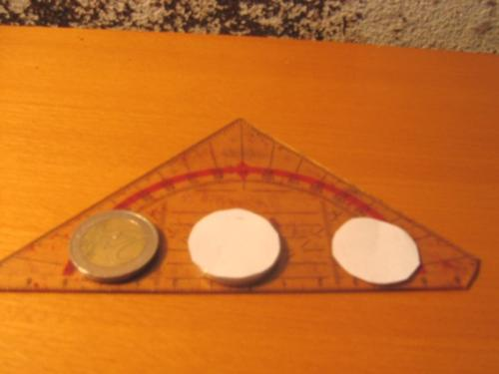
Leertheorieën vs. theorieën uit de natuurwetenschap
Notes:
Galilei stelde daarom dat alle voorwerpen op aarde dezelfde valversnelling ondervinden. Galilei wist het zeker: alle voorwerpen op aarde vallen even snel.
Galilei heeft helemaal gelijk: als de zwaartekracht de enige kracht is die er op voorwerpen werkt, vallen alle voorwerpen met dezelfde versnelling. In veel natuurkundesommen mogen we de wrijvingskracht inderdaad verwaarlozen. We gebruiken de formule die zegt dat alle voorwerpen met een versnelling van g = 9,8 m/s² vallen.

Slide 7

“Niet alles werkt en niets werkt altijd in het onderwijs”

Slide 8
Leertheorieën vs. theorieën uit de natuurwetenschap
Variabele | Definitie | d
Leerdoelen | Duidelijke leer- en cursusdoelen | 0.75
Open vragen | Veel open vragen stellen tijdens onderwijs | 0.73
Kwaliteit toetsing | Kwaliteit van toetsing | 0.54
Mastery learning | Studenten moeten laten zien stof te beheersen alvorens door te mogen naar volgende onderdeel | 0.53
Intellectuele uitdaging | Studenten worden intellectueel uitgedaagd | 0.52
Virtual reality games | Educatieve games die een real-life situatie simuleren | 0.51
Leren in kleine groepen | Studenten werken in kleine groepen aan een gemeenschappelijk doel | 0.51
Training academische vaardigheden | Interventies gericht op het ontwikkelen van academische vaardigheden | 0.48
…
Probleem-gestuurd onderwijs | In kleine groepen relatief moeilijke, authentieke problemen oplossen begeleid door een docent | -0.22
Seductive details | Interessante maar irrelevante informatie presenteren | -0.30

Slide 9

Leertheorieën vs. theorieën uit de natuurwetenschap
Variabele | Definitie | d
Leerdoelen | Duidelijke leer- en cursusdoelen | 0.75
Open vragen | Veel open vragen stellen tijdens onderwijs | 0.73
Kwaliteit toetsing | Kwaliteit van toetsing | 0.54
Mastery learning | Studenten moeten laten zien stof te beheersen alvorens door te mogen naar volgende onderdeel | 0.53
Intellectuele uitdaging | Studenten worden intellectueel uitgedaagd | 0.52
Virtual reality games | Educatieve games die een real-life situatie simuleren | 0.51
Leren in kleine groepen | Studenten werken in kleine groepen aan een gemeenschappelijk doel | 0.51
Training academische vaardigheden | Interventies gericht op het ontwikkelen van academische vaardigheden | 0.48
…
Probleem-gestuurd onderwijs | In kleine groepen relatief moeilijke, authentieke problemen oplossen begeleid door een docent | -0.22
Seductive details | Interessante maar irrelevante informatie presenteren | -0.30
Werkt PGO even slecht voor alle studenten?
Als aan alle PGO-kenmerken is voldaan, werkt het dan nog steeds slecht?
Werkt PGO even slecht voor kritisch denken als voor kennisreproductie?

Slide 10
Leertheorieën en implicaties voor de praktijk
Praktijk: het lesgeven, onderwijzen, ontwerpen van lesmateriaal, training, etc.
Ertmer & Newby: Linking science (=instructional design)
Vertaling naar praktijk kent veel onzekerheden
Daarom: probabilistisch (Kirschner et al., 2004)

Slide 11
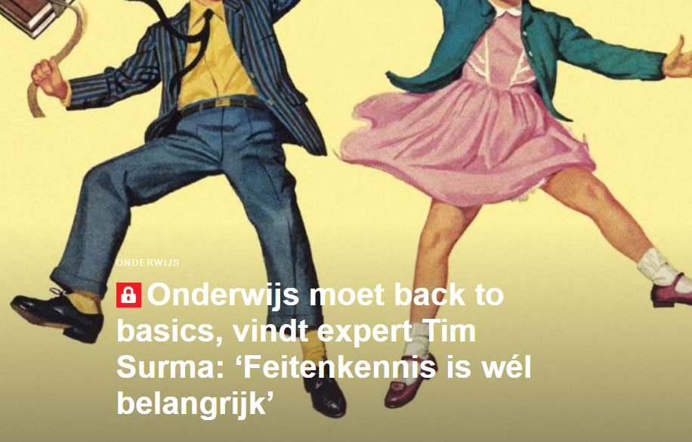
In onderwijs is weinig controversiëler dan een leertheorie

Slide 12
Een (enorme) vereenvoudiging
Behaviorisme
Cognitieve psychologie
Constructivisme
1885
2025

Slide 13

De werkelijkheid (misschien)
Connecti-visme (Siemens)
Constructi-visme
Socioculturele theorie (Vygiotsky)
Constructi-visme (Piaget)
Constructi-visme (Bruner)
Scaffolding (Wood et al.)
Situated learning (Lave)
Multistore model of memory (Atkinson)
Cognitive load theory (Sweller)
Cognitieve psychologie
7+-2 chuncks (Miller)
Working Memory
(Baddely & Hitch)
Beter, completer, mooier:
Vergeetcurve (Ebbinghaus)
Law of effect (Thorndike)
Klassiek conditioneren (Pavlov)
Behaviorisme (Watson)
Operante conditione-ring (Skinner)
Behaviorisme
1885
2025

Slide 14
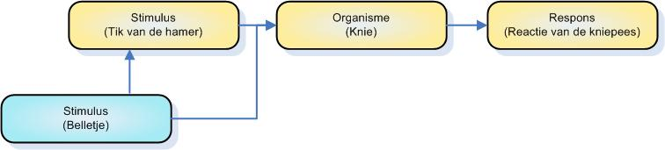
Behaviorisme: Klassieke conditionering
Pavlov
Stimulus – Respons
Notes:
Twitmeijer en Pavlov hebben de basis gelegd voor het wetenschappelijk behaviorisme.
Beide hebben door toeval de klassieke conditionering ontdekt.
Twitmeyer deed onderzoek naar het kniepeesreflex en Pavlov naar de speekselsecretie bij honden, wetenschappelijke onderzoeken die niets met leren van mensen te maken leken te hebben.
Twee begrippen staan in hun ontdekking centraal:
Stimulus: prikkel of aansporing die wordt waargenomen door de zintuigen. Bij Twitmeijer was dit de tik van de hamer op de knie van de proefpersoon.
Respons: de reactie van de persoon op de gegeven stimulus. Bij twitmeijer de reactie van de kniepees, het naar voren schoppen. (zie ook weergegeven in dit overzichtje.
Twitmeijer wilde dat zijn proefpersonen niet te veel zouden schrikken, en liet daarom voordat hij een tik met de hamer gaf op de knie van de persoon een belletje rinkelen.

Slide 15
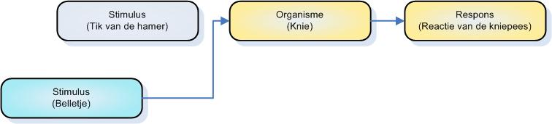
Behaviorisme: Klassieke conditionering
Pavlov
Stimulus – Respons
Neutrale stimulus kan, na voldoende associaties, geconditioneerde respons oproepen: stimulus-substitutie.
Notes:
Na een aantal opeenvolgende proeven, ging de knie van de persoon echter al omhoog bij het horen van het belletje, Twitmeijer hoefde geen tik meer te geven met de hamer.
Dit noemen we klassieke conditionering.
Bij de tik van de hamer met als respons de reactie van de knipees noemen we ongeconditioneerde respons. Dit is een respons dat wij van nature hebben geleerd.
Doordat er stimulus-substitutie plaats vind, waarbij een stimulus die normaal gesproken niet tot een bepaalde reactie leidt wordt gekoppeld aan een stimulus die dit van nature wel doet, is er sprake van een geconditioneerde respons. Het onnatuurlijke stimulus vervangt de natuurlijke stimulus, en hier is dus sprake van conditionering, het is als het ware geprogrammeerd.

Slide 16
Stimulus - Respons
Ongeconditioneerde stimulus (UCS – unconditioned stimulus): stimulus die van nature automatisch een respons oproept.
Tik van de hamer
Ongeconditioneerde respons (UCR – unconditioned respons): de niet geleerde respons als reactie op ongeconditioneerde stimulus.
Reactie van de kniepees
Geconditioneerde stimulus (CS – conditioned stimulus): een voorheen neutrale stimulus, die door associatie met de UCS, een geconditioneerde respons oproept.
Geluid van de bel
Geconditioneerde respons (CR – conditioned respons): aangeleerde respons als reactie op een voorheen neutrale stimulus.
Reactie van de kniepees

Slide 17
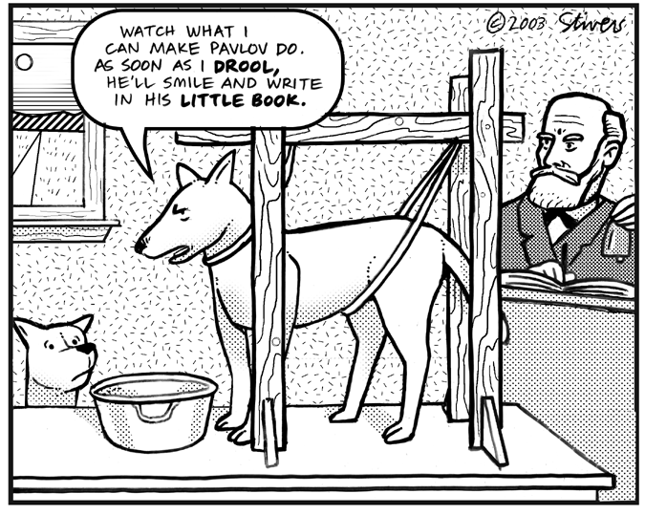
Oefening voor jezelf (thuis maken)
Begrip | Wat?
Ongeconditioneerde stimulus (UCS)
Ongeconditioneerde respons (UCR)
Geconditioneerde stimulus (CS)
Geconditioneerde response (CR)

Slide 18
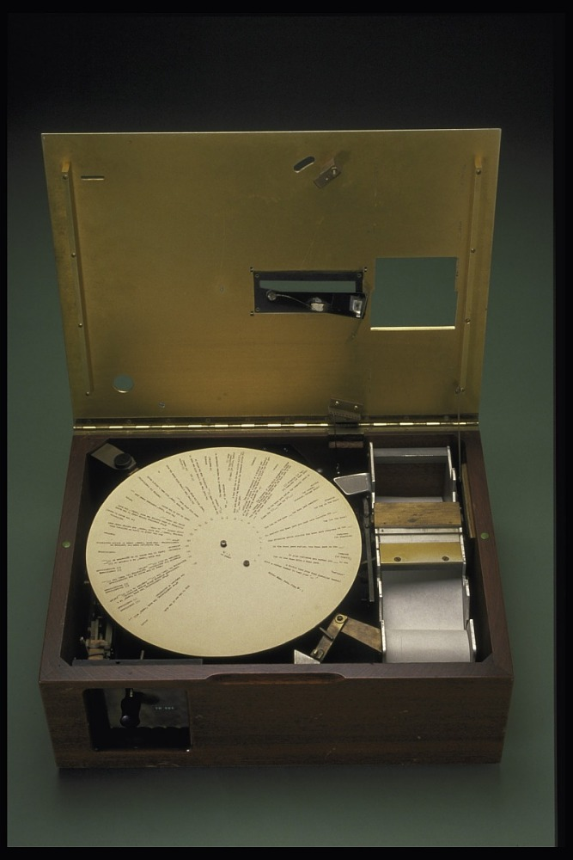
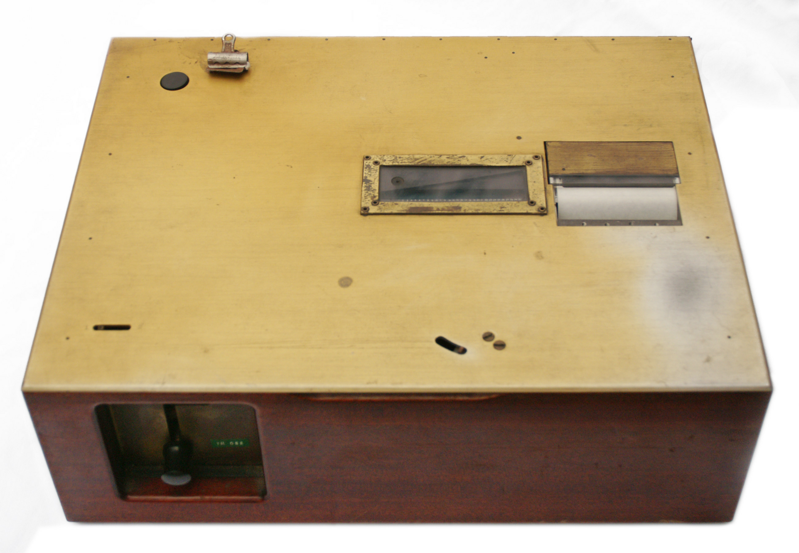
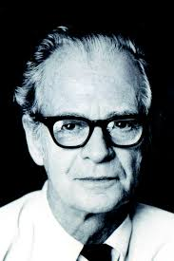
Operante conditionering
Burrhus Frederic Skinner
Teaching machines
Focus op gevolgen/consequenties van de respons.
Basisidee: De omgeving controleert of beïnvloedt, via bekrachtigers, de frequentie van het optreden van gedrag.
Notes:
Thorndike en Skinner worden vaak aangewezen als de daadwerkelijke grondleggers van het behaviorisme.
Beide zijn gericht op het gevolg, of de consequentie van het gedrag.
Het basisidee is dan ook als volgt: De omgeving controleert of beïnvloedt, via bekrachtigers, de frequentie van het optreden van gedrag.
Bekrachtigers/reinforcer = consequentie. Het is uit de consequentie die volgen op een respons, dat iemand leert,. Het gewenste gedrag wordt gecontroleerd, door bekrachtigers.
Het is volgens hen beide namelijk vooral dat iemand leert uit het gevolg, of de consequentie van het gedrag dat een persoon uitvoert.
Het verschil met klassieke conditionering, is vooral dat er nu gericht wordt op een gewild respons, met operante conditionering kun je dus bepalen wat het respons is, terwijl bij klassiek conditioneren het een reflex, of onwillekeurig respons is.

Slide 19

Een sticker in je schrift
Geen huiswerk als je oplet
Uitkomst: | Stimulus aanbieden | Stimulus verwijderen
Toename gedrag | Positieve reinforcement | Negatieve reinforcement
Afname gedrag | Positieve punishment | Negatieve punishment.
Strafwerk wanneer je te laat komt
Geen zakgeld als je ruzie maakt
Notes:
Je wilt dat het gedrag toeneemt (dus dat hij steeds zo zijn best doet met schrijven), en je biedt een sticker aan.

Slide 20
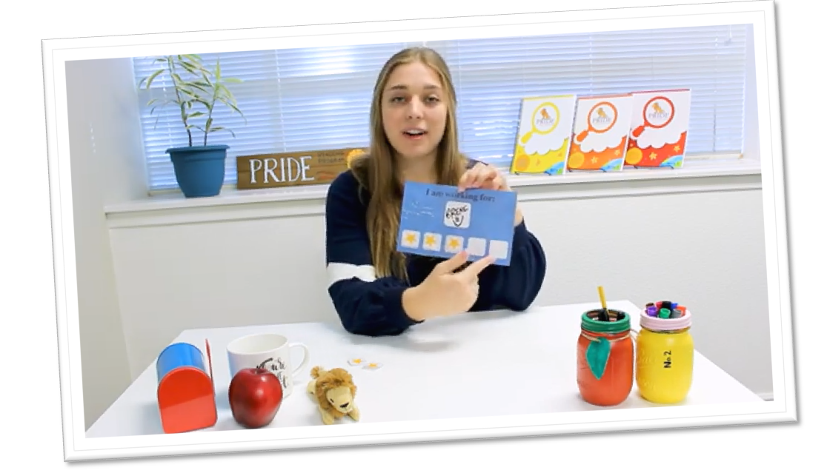
Oefening voor jezelf (thuis maken)
Leg aan jezelf uit waarom token economy een voorbeeld van de toepassing van operante conditionering is.
In het voorbeeld in de video krijgt een leerling een ster (token) elke keer als deze een taak afheeft. Dan is er dus sprake van positieve/negatieve* reinforcement/punishment.*
Miss Renee zegt dat je een tijd intensiteit van de token economy terug kunt schroeven, door bijvoorbeeld niet bij elke gemaakte taak een token te geven. Hoe kun je volgens behavioristische principes verklaren dat leerlingen dan niet terugvallen in het oude gedrag?
Notes:
Vraag 2 in college bespreken

Slide 21
Assumpties cognitieve psychologie
Informatieverwerking (kennisopbouw en leren) gebeurt in stappen.
Er zijn grenzen aan wat verwerkt kan worden.
De informatieverwerkende activiteit is interactief: invloed van wat we reeds weten (voorkennis, bv. door aandacht te richten).
Reeks mentale processen spelen een rol bij informatie verwerken: waarnemen, herhalen, denken/reflecteren, problemen oplossen; herinneren, vergeten, zich inbeelden, elaboratie.
Notes:
Het cognitivisme gaat uit van een aantal assumpties, die hier staan weergegeven.
Van het ontvangen van een bepaalde stimulus, tot het geven van en bepaalde reactie daarop zitten diverse stappen.
Computermetafoor: ontvangen, verwerken en opslaan van informatie is vergelijkbaar met de werking van de computer. En de opgeslagen informatie kan indien nodig ook worden opgehaald. Vandaar ook de term geheugen.
ER zijn grenzen aan wat verwerkt kan worden. Elke informatie verwerkende stap heeft een beperkte capaciteit. Er zijn geen grenzen aan de hoeveelheid die we uiteindelijk kunnen leren. (let op, ons geheugen is niet beperkt!)
De informatieverwerkende activiteit is interactief. We verwerken sneller informatie waar we al wat van weten, omdat het beïnvloedend werkt op de perceptie en de aandacht van de persoon. Hier vertel ik zo iets meer over.
Reeks processen komen deels terug in dit college en worden verder uitgewerkt in Valcke. Hier zie je dus duidelijk terug dat informatie opslaan niet vanzelf gaat, maar er duidelijk activiteiten moeten plaats vinden. Veel van deze processen komen in dit college nog aan bod.

Slide 22
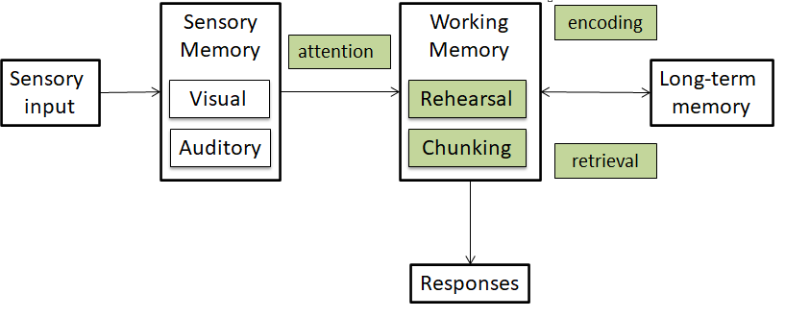
Information processing model
Notes:
In de cognitieve benadering wordt onze cognitie onder andere voorgesteld door het informatieverwerkingsmodel.
- Sensorische input – zien of horen van informatie, stimuli die je ontvangt.
Sensory memory – hier wordt de visuele en auditieve informatie heel kort opgeslagen.
Vanuit je sensorisch geheugen, gaat de informatie naar het werkgeheugen. Maar niet alle informatie gaat daar heen. De informatie waar aandacht aan wordt gegeven, attention komt uiteindelijk in het werkgeheugen. Attention, ook wel selectieve perceptie is één van de controle processen die in het geheugen plaatsvindt. Alle controleprocessen hebben een groene kleur. Welke informatie de aandacht krijgt hangt af van een aantal factoren:
1. allereerst de betekenis die de informatie voor je heeft. Denk aan bijv. jouw naam. Als je je naam hoort, richt je vrijwel altijd je aandacht op die informatie ipv alle andere zaken die op dat moment om je heen gebeuren.
2. ook de mate waarin iets opvalt, twee gesprekken waarbij de een net iets harder is dan de ander, of twee teksten waarbij de één veel kleur en opvallendheden bevatten. Daar richt je je vaak op, ipv op de minder opvallende zaken.
3. de complexheid van de informatie. Als de informatie die naar je toekomt nieuw is, en je daar weinig voorkennis bij hebt, zul je minder informatie tegelijkertijd de aandacht kunnen geven als dat informatie heel erg bekend voor je is. Denk bijv. aan pattern recognition. Bij het lezen van informatie komen heel veel letters op je af. Ipv dat je je richt op letters richt je je op de woorden of misschien wel zinnen omdat je al een patroon herkent in de informatie die naar je toekomt. Hetzelfde geld bij autorijden. Bij het tegemoetrijden van een kruispunt met stoplicht, weet je dat je vooral moet focussen op het stoplicht. Je herkent het patroon van de kruising.
- werkgeheugen. Uiteindelijk komt de informatie waar je je op hebt gericht, wat jouw aandacht heeft gekregen in het werkgeheugen. Zoals de term al verklapt, wordt de informatie hier daadwerkelijk verwerkt. Ik geef hier een voorbeeld van processen die hier plaats kunnen vinden:
Rehearsal (rehersal): herhalen van informatie, zodat je het kunt onthouden en verwerken. Bijv. Om de som 34x12 op te kunnen lossen, onthouden we waarschijnlijk eerst de tussenstap (34x10=340) en tellen daarna 34x2 erbij op.
Chunking: het samenbrengen van informatie die op elkaar lijkt, of waar je een verband tussen ziet. Denk bijv. Aan het onthouden van telefoonnummers, de nummers verdelen we vaak in groepjes van 3.
Respons Als je de informatie hebt verwerkt gaat het vaak twee richtingen op, je geeft een respons naar je omgeving. Je reageert bijv. Op je naam die is geroepen of je geeft het antwoord op de som.
Lange termijn geheugen Daarnaast wordt het opgeslagen in het lange termijn geheugen. Hierbij speelt retrieval, het ophalen van informatie uit je lange termijn geheugen en encoding, het daadwerkelijk opslaan van informatie een rol. De informatie wordt opgeslagen in schema’s welke de informatie in het geheugen organiseren. Hoe dit precies gebeurt en welke controle processen daarbij een rol spelen wil ik uitleggen door iets meer in te zoomen op dit model.
Er is dus zowel een bottum-up proces en een top-down proces werkzaaam. Bottum-up omdat stimuli uit de omgeving worden opgepikt die een cognitief proces op gang brengen. En top-down omdat het lange termijngeheugen invloed heeft op hoe wij reageren op de binnenkomende stimuli.

Slide 23
Beperking werkgeheugen
Werkgeheugen heeft beperkte capaciteit.
“The Magical Number Seven, Plus or Minus Two” (Miller, 1956)
7 ± 2 elementen of chunks (maar misschien ook wel minder, zie Cowan, 2001)
Strategieën kunnen helpen, maar maken beperking niet ongedaan.
Chunking
Mnemonics
Notes:
Zoals jullie waarschijnlijk wel hebben gemerkt, is het vrijwel onmogelijk om zoveel getalen achter elkaar te onthouden.
Er is nog wat onenigheid over hoeveel wij precies kunnen onthouden, maar de richtlijn is ongeveer 7 chunks: delen informatie.
Door bepaalde strategieën te gebruiken, kunnen we soms meer informatie tegelijkertijd verwerken.
Chunking: het verdelen van informatie in stukjes. Dus in plaats van aparte getallen er jaartallen van maken. (een telefoonnummer zou anders al bijna niet lukken!)
Mnemonics: geheugensteuntjes, bv. TVTAS

Slide 24
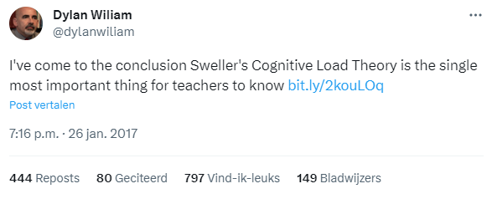
Cognitieve belasting (cognitive load)

Slide 25
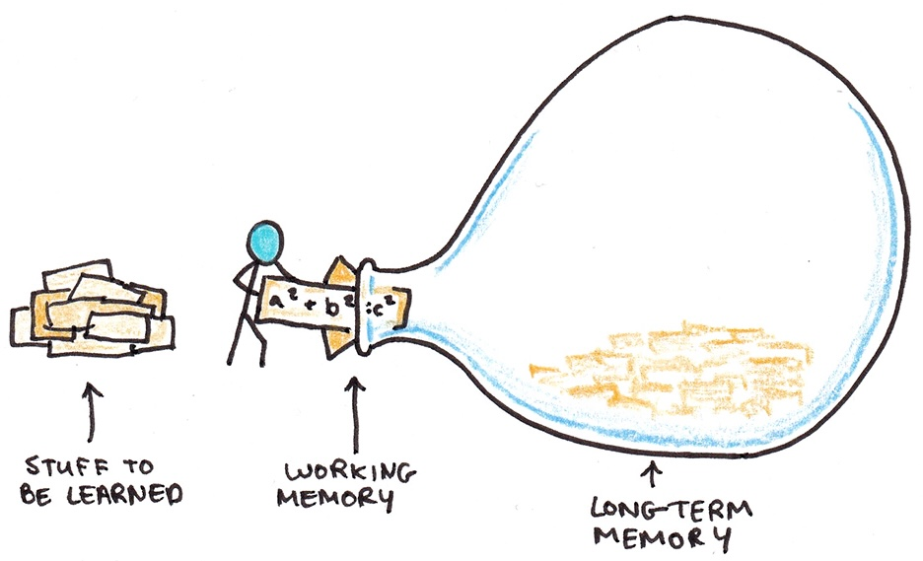
Cognitive load theory (CLT)
Informatie ‘belast’ het werkgeheugen.
Beperkt werkgeheugen (flessenhals)
Onbeperkt lange termijngeheugen
Twee soorten cognitive load
Notes:
Informatie die binnnkomt belast het werkgeheugen, deze belasting noemen we cognitive load. Zodra er overload ontstaat, betekent het dat we niet meer alle inforamtie kunnen verwerken.
Sweller en Chandler hebben hiervoor de cognitive load theory beschreven, die ingaat op die beperking van het werkgeheugen. Deze theorie bestaat uit een aantal assumpties, waar je ook duidelijk de assumpties van het cognitivisme in herkent. Het is dus duidelijk een cognitivistische theorie.
Denk aan het schema van Chris, 11 september verjaardag en WTC. Op deze manier maak je één schema, waardoor de informatie is gestructureerd op datum.
Automatiseren schema’s: dus door iets heel vaak te oefenen, is het mogelijk om meer informatie te verwerken omdat schema’s sneller en minder bewust verwerkt hoeven worden. Bv. het oplossen van een wiskundesom op het begin kost dit veel moeite omdat je en de diverse handelingen die je achter elkaar uit moet oefenen moet onthouden en de tussenoplossingen, terwijl je na veelvuldig oefenen de stappen automatisch weet en je dat vrij wel geen moeite meer kost. Nu hoef je alleen de tussenoplossingen en de oplossing te onthouden. De stappen die je moet zetten zijn geautomatiseerd.

Slide 26
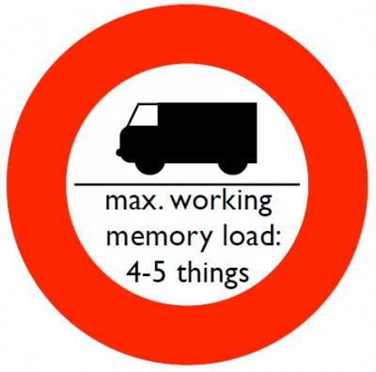
Intrinsic cognitive load (1)
Bepaald door complexiteit informatie:
aantal informatie-elementen
interactie tussen informatie-elementen (element interactivity).
Niet te veranderen, wel optimaliseren.
Notes:
Allereerst de intrinsic cognitive load. Dit is de belasting die samenhangt met de complexiteit van de informatie zelf. Deze vorm van load is dus niet te vermijden!
De complexiteit van informatie hangt af van het aantal informatie-elementen en de interactie tussen deze informatie elementen.
Kijk bijv. Naar deze twee sommen. De eerste is veel minder complex dan de tweede, en vraagt dus ook veel minder belasting van het werkgeheugen. Een kleuter zou echter al veel belasting ervaren bij 2+2 omdat ook deze informatie voor hem geheel nieuw is. Hij of zij moeten dan heel veel kenniselementen tegelijkertijd te verwerken en vast te houden in het werkgeheugen.
Je kunt de intrinsic cognitive load dus niet veranderen, maar wel reduceren door de compleciteit van de informatie te verlagen. Als de kleuter bijv. Eerst weet wat het + teken en = teken betekent zal dit al weer voor minder complexiteit zorgen.
Voorbeeld boek:
Woordenschat leren is makkelijker dan de grammaticale syntax. Bij complexe informatie moeten we teveel kenniselementen tegelijkertijd in het werkgeheugen verwerken en vasthouden. We hebben de tijd niet om de nieuwe informatie grondig op te slaan in het lange termijngeheugen in de vorm van schema’s.

Slide 27
Intrinsic cognitive load (2)
Laag:
Als het vandaag maandag is, dan is het over twee dagen…
… woensdag
Hoog:
Als het eergisteren zondag was, dan is het over twee dagen…
… donderdag

Slide 28
Extraneous cognitive load
Extraneous cognitive load wordt veroorzaakt door de manier waarop informatie wordt gepresenteerd.
Sommige manieren van presenteren zijn beter dan andere.
Implicatie voor instructie: Extraneous cognitive load vermijden.
Notes:
Wat ging er nu precies mis in het vorige voorbeeld?
Onleesbaar
Slecht gebruik geluid en animaties
Vermijden: er zijn daarvoor principes opgesteld die helpen om extraneous cognitive load te vermijden.

Slide 29
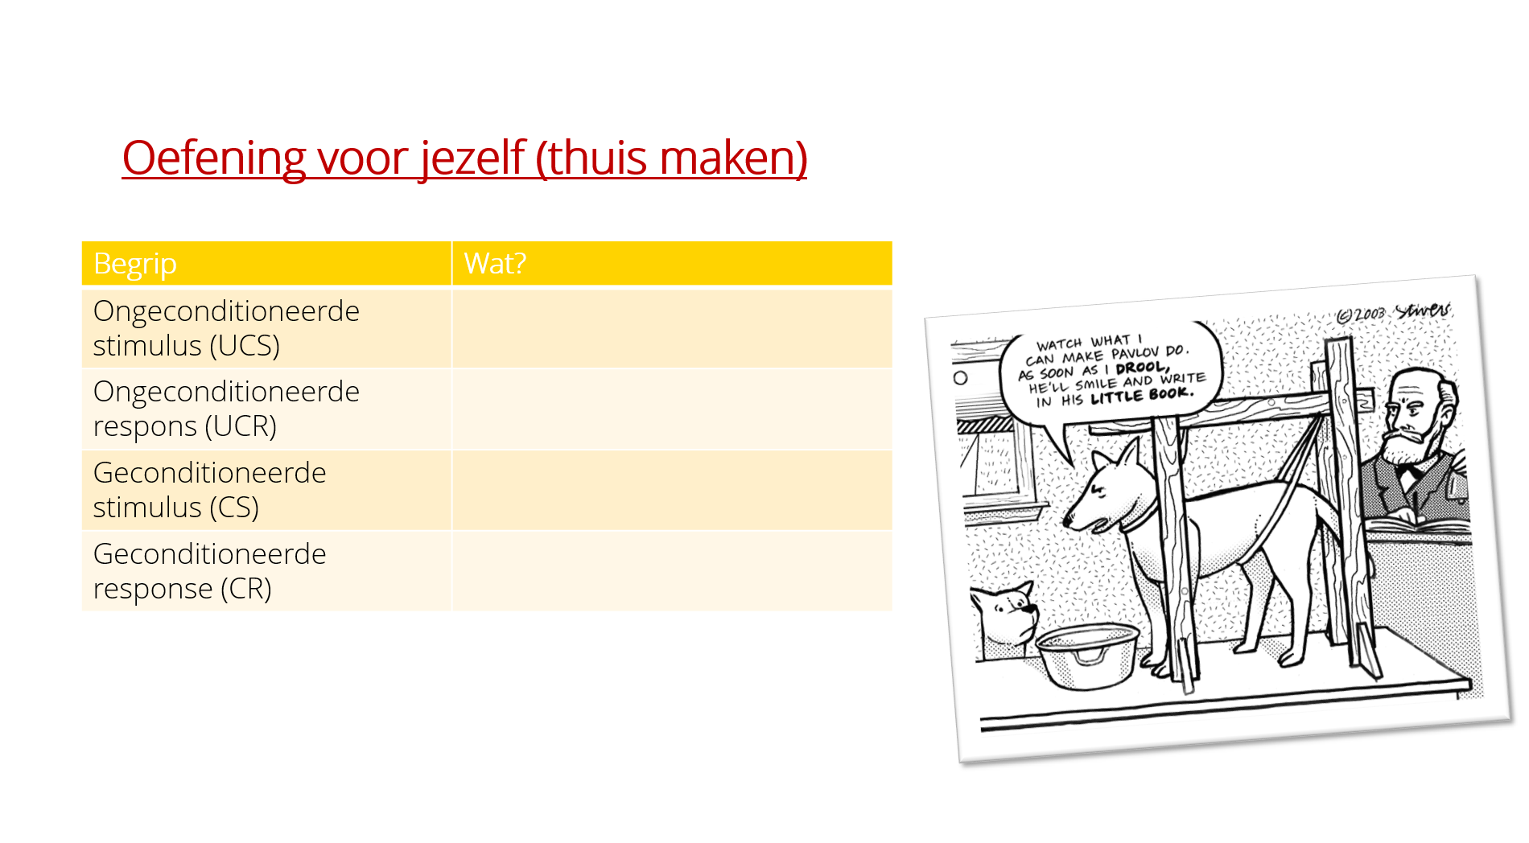
Oefening voor jezelf (thuis maken)
Hoe zou John Sweller deze slide verbeteren? Gebruik begrippen uit zijn cognitive load theory om dit uit te beargumenteren.

Slide 30
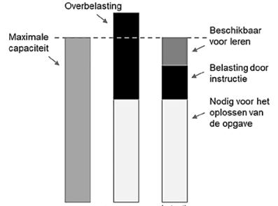
Goede instructie: Optimaliseren van cognitive load
Intrinsic load verlagen:
Nieuwe stof in kleine stappen aanbieden
Extraneous load verlagen:
Weinig afleiding (bv. seductive details)
Voorkennis verhogen: makkelijker herkennen wat relevant is
Automatiseren: je hoeft niet meer na te denken over wat je doet
Uit: Kirschner, P. A., Claessens, C., & Raaijmakers, S. (2019). Op de schouders van reuzen: Inspirerende inzichten uit de cognitieve psychologie voor leerkrachten. Ten Brink Uitgevers.

Slide 31
Kennis van de
instructieverantwoordelijke
Kennis
Cognitivistische visie
Kennis van de
lerende NA de les
Kennis van de
lerende VOOR
de les
Constructivistische visie
Kennis van de
lerende VOOR
de les
Kennis van de
lerende NA de les
Kennis van de
instructie-
verantwoordelijke
NA de les
Kennis van de
instructie-
verantwoordelijke
VOOR de les

Slide 32
Kenmerken constructivisme
Kennis is een constructie van de werkelijkheid
Kennis is niet (zonder meer) overdraagbaar van de ene persoon naar de andere
Implicatie: Leren is een constructief proces
Kennis is contextgebonden
Implicatie: Leren moet plaatsvinden in een betekenisvolle context
Kennis is een sociale constructie
Implicatie: Leren moet plaatsvinden in interactie met anderen

Slide 33

Geen eenvormige theorie
Verschillende stromingen:
Cognitief constructivisme: Individueel, kennisconstructie, rol voorkennis
Sociaal constructivisme: Leren in sociaal verband, co-constructie van kennis
Notes:
Exogeen constructivisme: leren: reconstrueren van de werkelijkheid; kennisconstructie leidt tot kennis die een reconstructie is (afspiegeling) van de fysische werkelijkheid. Deze externe wereld (met experts, leerkrachten) beïnvloedt onze ervaringen, opvattingen. Kennis is correct als ze de externe werkelijkheid representeert.
Endogeen constructivisme: leren: vooral interne mentale processen; kennis is afgeleid van eerder verworven kennis en dus niet bepaald door directe interactie met de omgeving. Kennis is geen spiegel vd werkelijkheid maar ontwikkelt zich door cognitieve abstractie. Voorbeeld Piaget: jongen leert begrip van het getal vijf door stenen te manipuleren, tellen van links naar rechts, rechts naar links, in een cirkel, steeds hetzelfde getal. Mensen hebben al bestaande schema’s waarin door ervaring kennis wordt opgedaan.
Dialectisch constructivisme: Kennis ontstaat door de interactie tussen mens en omgeving.

Slide 34
Constructivisme toegepast
Leerlingen zelf verantwoordelijk voor het leerproces
Aandacht voor actief en zelfstandig werken
Zelfsturing en hogere orde vaardigheden (leren leren)
Docent meer begeleidende rol
Realistische en betekenisvolle (authentieke) leeromgeving
Opdrachten moeten zoveel overeenkomen met werkelijkheid: ‘echte’ vraagstukken en problemen
Complexe, open opdrachten
Samenwerking en interactie

